Slide 1
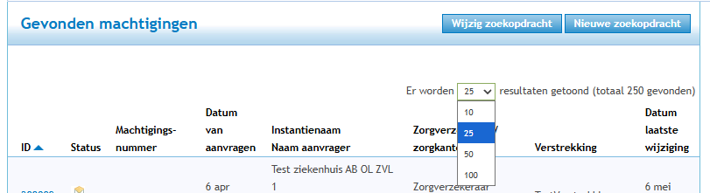
2026-05-06 - PRD - Release notes - Machtigingenportaal
Aan: | Zorgaanbieders en Zorgverzekeraars
Van: | Functioneel Beheer VECOZO
Productiedatum/Livegang: | 06-05-2026
Onderwerp: | Release notes 06-05-2026 Machtigingenportaal
Op deze pagina vindt u een overzicht van alle wijzigingen. Deze worden op de volgende pagina’s toegelicht.
Voor wie? | Omschrijving van de wijziging | Dienst | Release Note nummer
Zorgverzekeraars en Zorgaanbieders | Titel In het overzichtsscherm 'Gevonden machtigingen' is aanpasbare paginagrootte toegevoegd als optie. De optielijst bestaat uit 10, 25, 50, 100 en staat default op 25 | Machtigingen-portaal | RR 718095 PBI710129

Slide 2
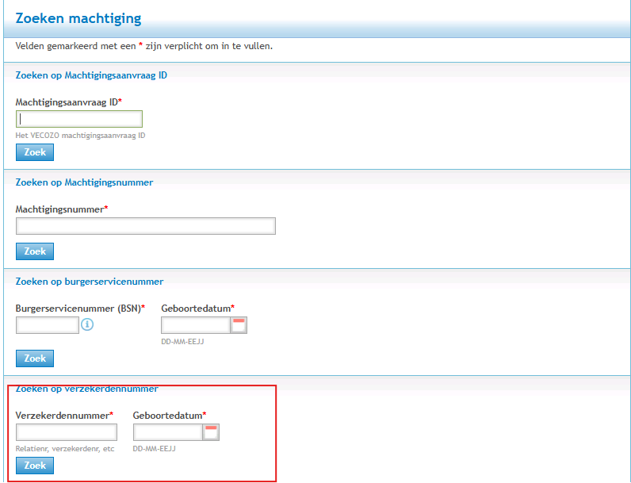
Voor wie? | Omschrijving van de wijziging | Dienst | Release Note nummer
Zorgverzekeraars en Zorgaanbieders | Titel Het is mogelijk om een machtigingsaanvraag op te zoeken op basis van een verzekerdennummer in combinatie met een geboortedatum | Machtigingen-portaal | RR 718095 PBI 679454
Voor wie? | Omschrijving van de wijziging | Dienst | Release Note nummer
Zorgaanbieders Zorgverzekeraars | Titel Bug - Technische fout bij beantwoorden aanvullende info als RedenVerzoekToelichting leeg is | Machtigingen-portaal | RR 718095 PBI 715775

Slide 3
Voor wie? | Omschrijving van de wijziging | Dienst | Release Note nummer
Zorgaanbieders | Titel Bug - Foutmelding op begindatum in het aanvragen machtiging scherm werd niet goed uitgelijnd getoond | Machtigingen-portaal | RR 718095 PBI 705265
Voor wie? | Omschrijving van de wijziging | Dienst | Release Note nummer
Zorgaanbieders (instroomservice) | Titel Bug - Navigatie werkt niet ná controle van de begindatum in de toekomst | Machtigingen-portaal | RR 718095 PBI 692557

